Slide 1


Slide 2


Slide 3



Hi!
Namaku…
Siti Jahrona Rambe
Tujuan Mengikuti Bootcamp :
Meningkatkan kemampuan dalam mengolah dan menganalisis data menggunakan Microsoft Excel.
Menguasai berbagai fitur Excel untuk meningkatkan efisiensi dan produktivitas kerja.

Slide 4

Skill Yang Dikuasai
Shortcut Ms. Excel
Worksheet & Workbook
SUM
AVERAGE
COUNT
IF
VLOOKUP
HLOOKUP
INDEX MATCH
Kalkulasi Presentase
DATE FUNCTION
PIVOT TABLE
TEXT
13. DATE FUNCTION
14. PIVOT TABLE
15. Visualisasi Data
16. TEXT
17. COUNTIFS
18. AVERAGEIFS
19. SUMIFS
20. PIVOT CHART
21. SLICER
22. DATA VALIDATION
23. MACRO VBA
24. DASHBOARD

Slide 5
Ringkasan Bootcamp
Penyelenggara : Karirnex
Tanggal : 2 - 15 Juni 2026
Total Jam Belajar : 10 Jam
Total Jam Mini Project : 5 Jam
Hasil Utama : Sertifikat Berpredikat, Mini Project

Slide 6
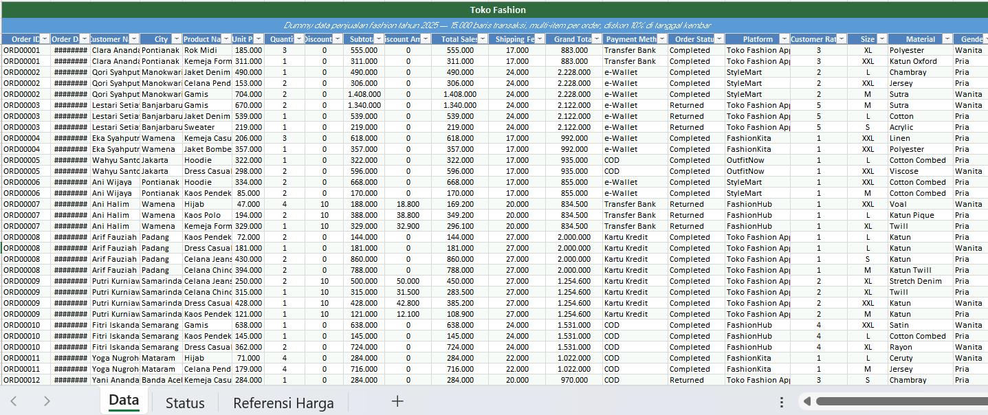
DUMMY DATA

Slide 7
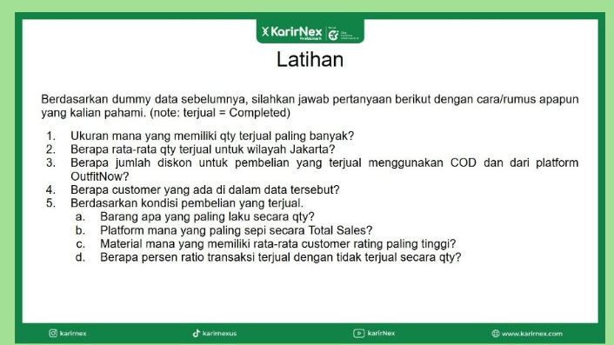
Task 1

Slide 8
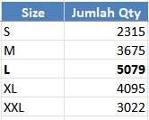
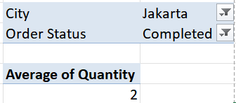
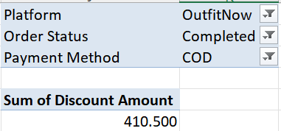
RESULT
01
02
03
Pembahasan
1. Ukuran L yang memiliki jumlah terjual paling banyak. Menggunakan rumus SUMIFS untuk menghitung jumlah data yang memenuhi syarat tertentu. | 2. Rata rata quantity yg terjual adalah 2. Menggunakan rumus AVERAGEIFS untuk menghasilkan rata-rata quantity yang terjual. | 3. Total diskon yang didapat 410.500. Menggunakan rumus SUMIFS untuk menjumlahkan data dengan beberapa syarat.

Slide 9
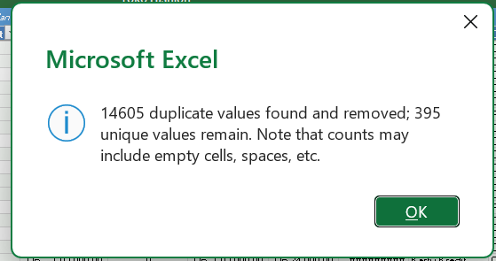
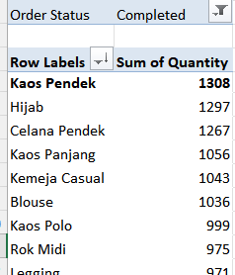
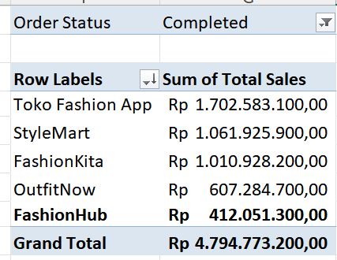
=COUNTA(UNIQUE
RESULT
RESULT
04
5a.
5b.
Pembahasan
Total customer unik = 395 Total keseluruhan customer = 14605 Menggunakan rumus =COUNTA(UNIQUE)) untuk menghitung nilai yang unik. | Kaos Pendek merupakan barang yang paling laku secara qty dengan jumlah quantity 1308. Menggunakan rumus: =SUMIFS | FashionHub merupakan platform yang paling sepi dengan total sales Rp. 412.051.300. Menggunakan rumus: =SUMIFS

Slide 10
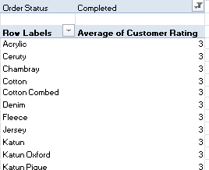
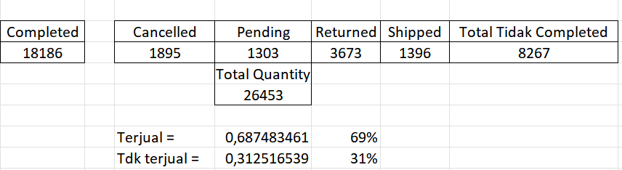
=COUNTA(UNIQUE
RESULT
RESULT
5c.
5d.
Pembahasan
Tidak ada customer dengan rating yang paling tinggi karna semuanya setara yaitu rata-ratanya 3 disetiap material. Menggunakan Rumus: =SUMIFS | Rasio Qty terjual : tidak terjual = 68,75% : 31,25%. Hitung persentase Qty Completed dan Qty Tidak Completed dengan rumus: Persentase Qty Terjual: (Qty Terjual / Total Qty) × 100% Persentase Qty Tidak Terjual: (Qty Tidak Terjual / Total Qty) × 100%

Slide 11
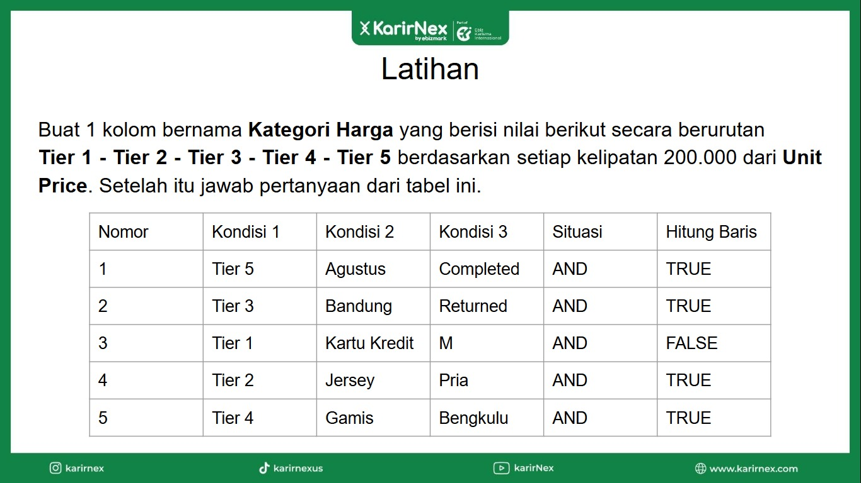
Task 2

Slide 12
RESULT
Tahapannya:
Buat kategori harga terlebih dahulu dengan rumus IF:
=IF(OR(F4<0;F4>1000000);"WrongPrice";IF(F4<=200000;"Tier1";IF(F4<=400000;"Tier2";IF(F4<=600000;"Tier 3";IF(F4<=800000;"Tier 4";"Tier 5")))))
Dimana:
Jika jumlah unit price atau kolom (F) <0 dan >1000000 maka masuk ke wrong price. Namun jika tidak berarti memenuhi ketentuin ini:
Tier 1 = 0-200000
Tier 2 = 201000-400000
Tier 3 = 401000-600000
Tier 4 = 601000-800000
Tier 5 = 801000-1000000

Slide 13
=COUNTA(UNIQUE
RESULT
RESULT
Kondisi | Rumus | Hasil
Tier 5, Agustus, Completed | =AND( X4="Tier 5";MONTH(B4)=8; O4="Completed") | 4
Tier 3, Kota bandung, Status Returned | =AND(X4="Tier 3";D4="Bandung";O4="Returned") | 12
Tier 1, Kartu Kredit, Ukuran M | =AND(X4="Tier 1";N4="Kartu Kredit";R4="M") | 14.738
Tier 2, Jersey, Pria | =AND(X4="Tier 2";S4=“Jersey";T4=“Pria") | 79
Tier 4, Gamis, Kota Bengkulu | =AND(X4="Tier 2";E4="Gamis";D4="Bengkulu") | 7

Slide 14
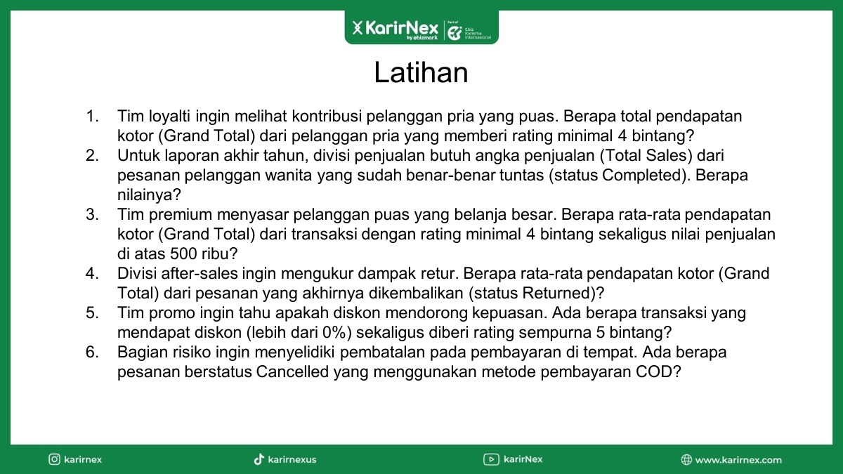
Task 3

Slide 15
RESULT
01
SUMIFS
02
SUMIFS
03
AVERAGEIFS
Menghitung grand total pelanggan pria dengan customer rating >=4. Rumus: =SUMIFS(Data!$M$5:$M$15005;Data!$T$5:$T$15005;"Pria";Data!Q5:Q15005;">=4") Hasil 5.419.679.600,00 | Menghitung total sales pelanggan Wanita dengan status completed. Rumus: =SUMIFS(Data!$K$5:$K$15005;Data!T5:T15005;"Wanita";Data!$O$5:$O$15005;"Completed") Hasil 1.991.083.400,00 | Menghitung rata-rata Grand total dengan customer rating >=4 dan total sales >500.000 Rumus: =AVERAGEIFS(Data!$M$5:$M$15005;Data!$Q$5:$Q$15005;">=4";Data!$K$5:$K$15005;">500000") Hasil 1.762.078,61

Slide 16
RESULT
AVERAGEIFS
COUNTIFS
COUNTIFS
Menghitung rata-rata pesanan grand total untuk pesanan dengan status returned. Rumus: =AVERAGEIFS(Data!$M$5:$M$15005;Data!$O$5:$O$15005;"Returned") Hasil 1.528.228,01 | Menghitung jumlah transaksi yang mendapat diskon >0% dan memiliki customer rating =5. Rumus: =COUNTIFS(Data!$H$5:$H$15005;">0";Data!$Q$5:$Q$15005;">=5") Hasil 150 | Menghitung jumlah pesanan dengan status cancelled dan metode pembayaran COD. Rumus: =COUNTIFS(Table1[OrderStatus];"Cancelled";Table1[Payment Method];"COD") Hasil 273
04
05
06

Slide 17
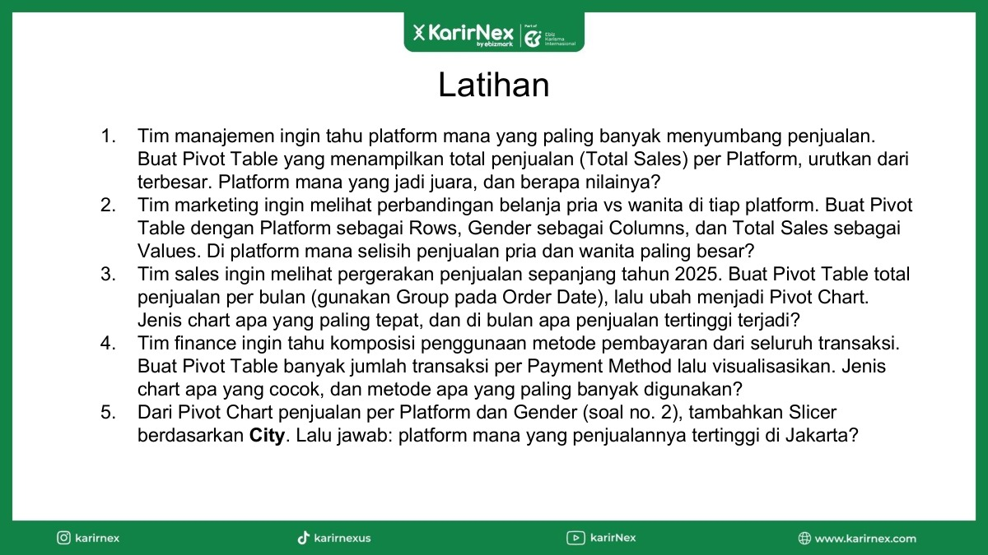
Task 4

Slide 18
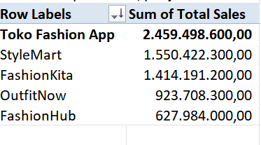
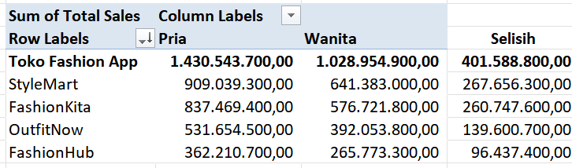
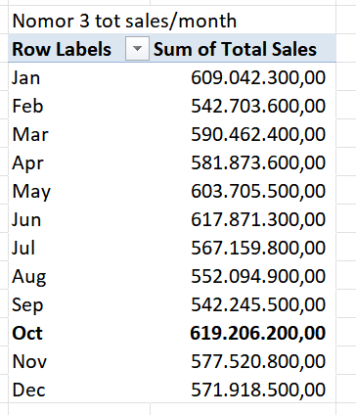
RESULT
01
02
Toko Fashion App penyumbang terbanyak penjualan.
Platform dengan selisih terbesar antara pria dan Wanita adalah pada Toko Fashion App.
03
Berdasarkan GrafikTotal sales tertinggi berada pada bulan oktober.

Slide 19
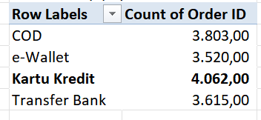
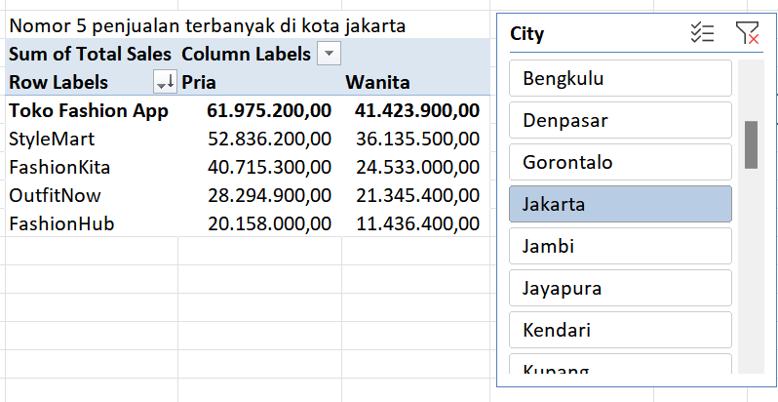
RESULT
04
Metode pembayaran dengan transaksi terbanyak adalah
Kartu kredit.
05
Penjualan terbanyak dikota Jakarta Adalah pada platorm Toko Fashion App.

Slide 20
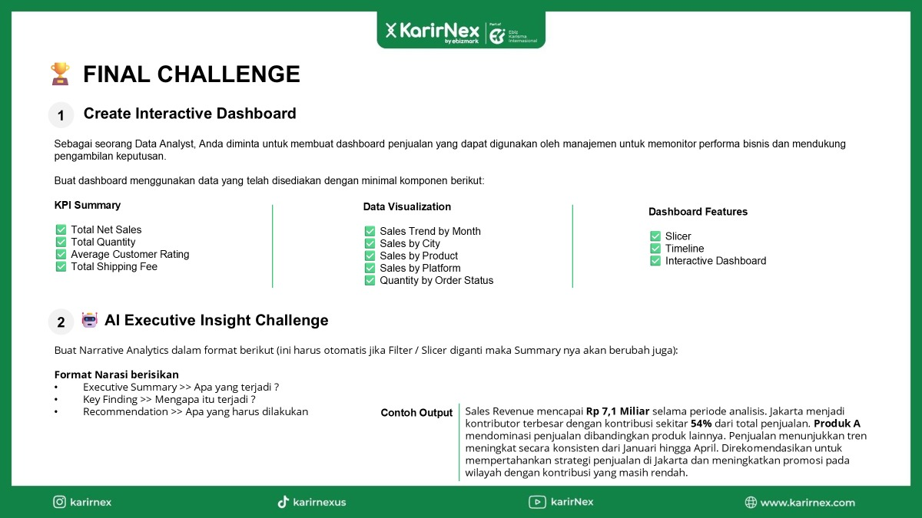
Task 5

Slide 21
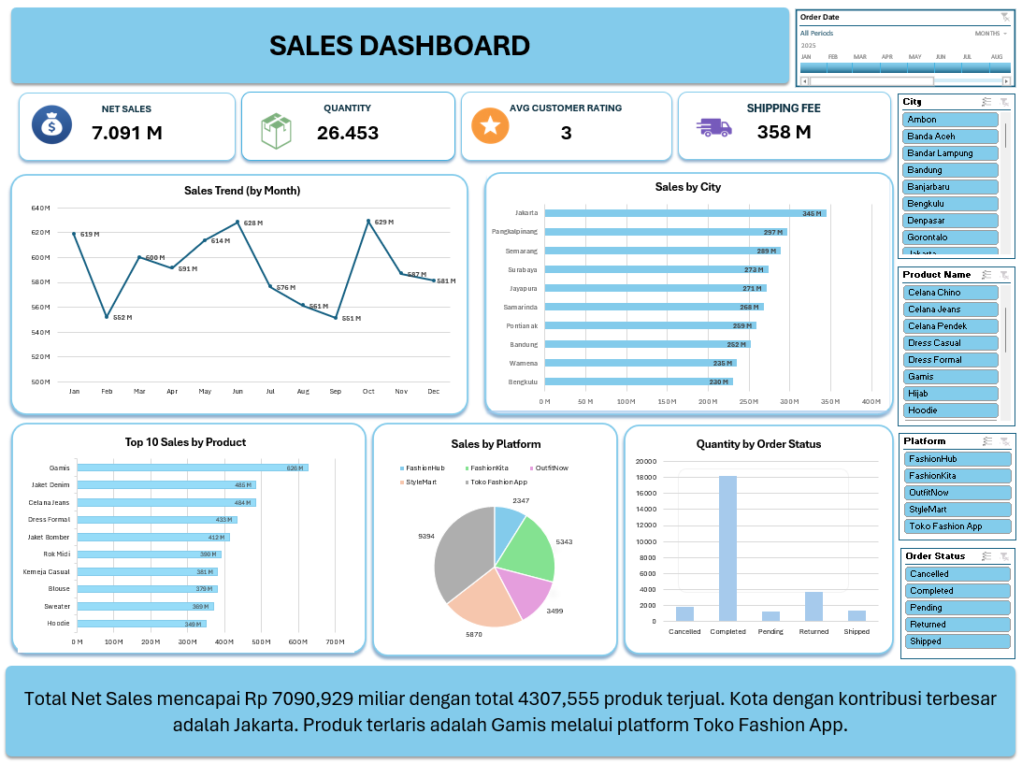
RESULT

Slide 22
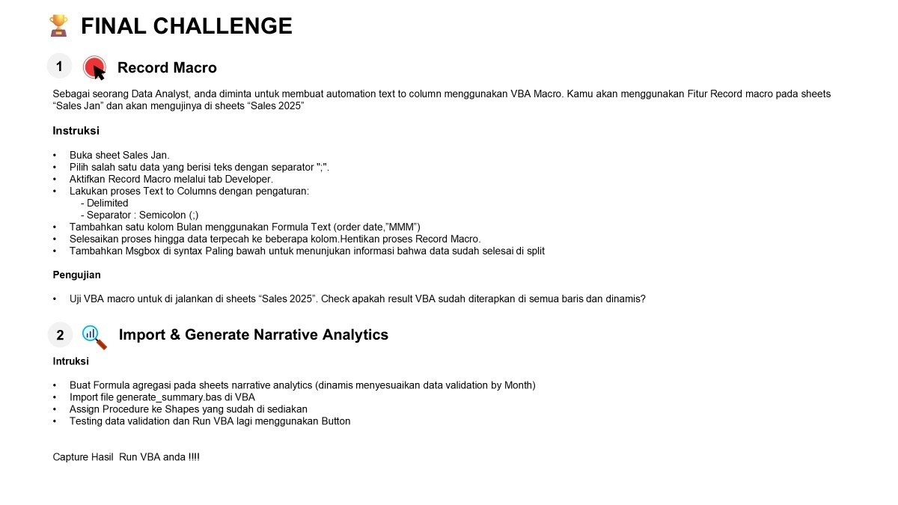
Task 6

Slide 23
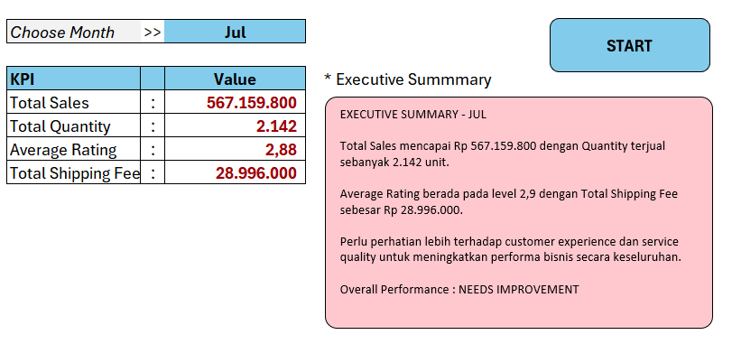
RESULT
Tahapan:
Aktifkan Developer Tab dan VBA Macros melalui File → Options → Customize Ribbon serta Macro Security.
Rekam Macro untuk melakukan Text to Columns dan membuat kolom Bulan menggunakan rumus =TEXT(B2,"MMM").
Tambahkan notifikasi MsgBox pada Visual Basic sebagai penanda bahwa proses telah selesai.
Buat Button (Shape), lalu hubungkan dengan Macro melalui Assign Macro.
Impor file .bas ke sheet Narrative Analysis melalui Visual Basic → Import File.
Hitung Total Sales, Total Quantity, Average Rating, dan Total Shipping Fee menggunakan rumus SUMIF dan AVERAGEIF berdasarkan bulan.
Buat tombol Generate Summary, hubungkan dengan Macro, kemudian jalankan untuk menampilkan Executive Summary secara otomatis.

Slide 24


Lampiran Penugasan

Slide 25

Dokumentasi Kegiatan

Slide 26


